Slide 1








CHÀO MỪNG CÁC EM ĐẾN VỚI TIẾT HỌC

Slide 2
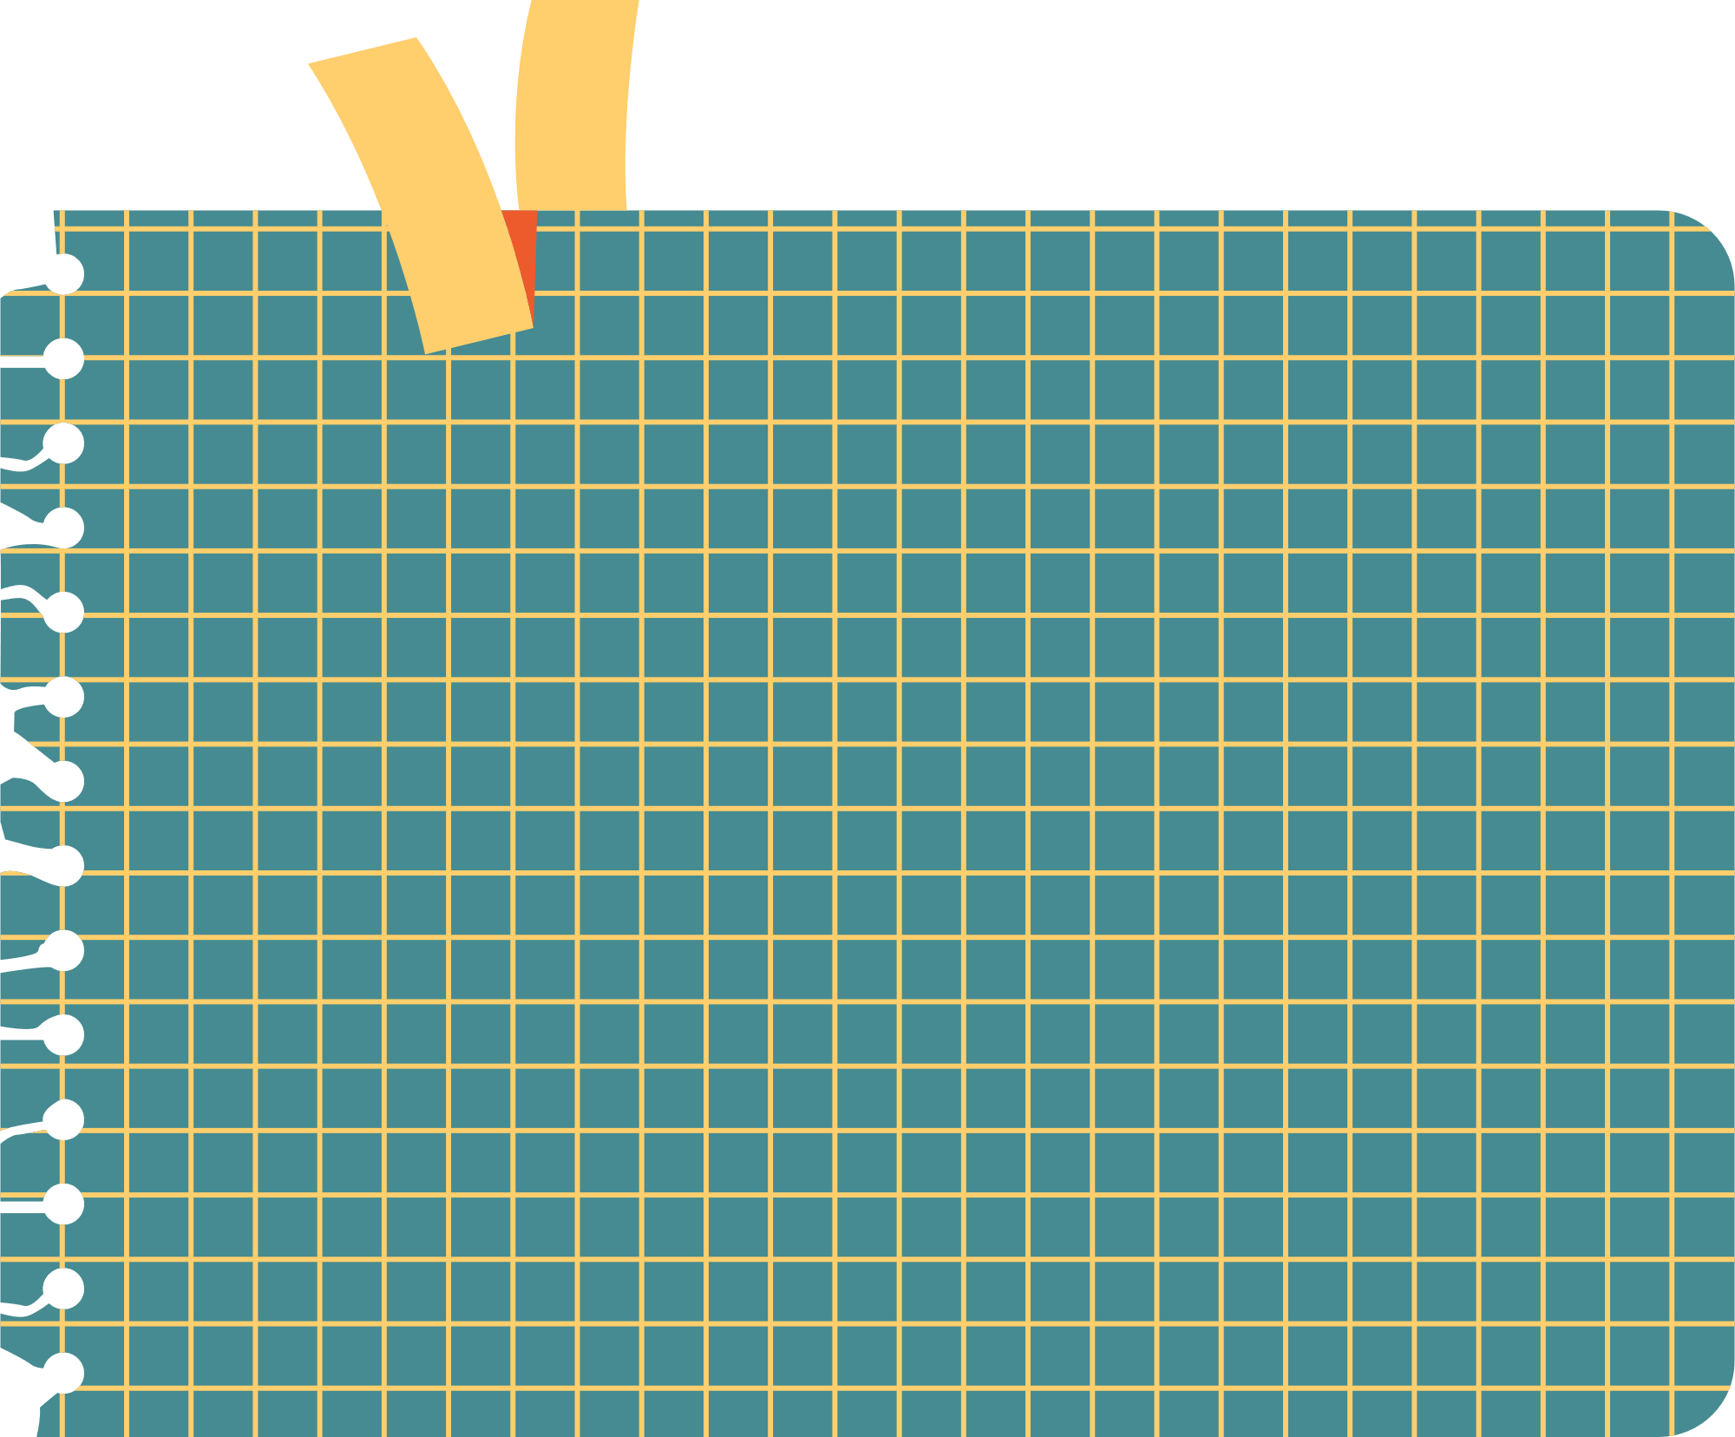




BÀI TẬP
CUỐI CHƯƠNG IV

Slide 3


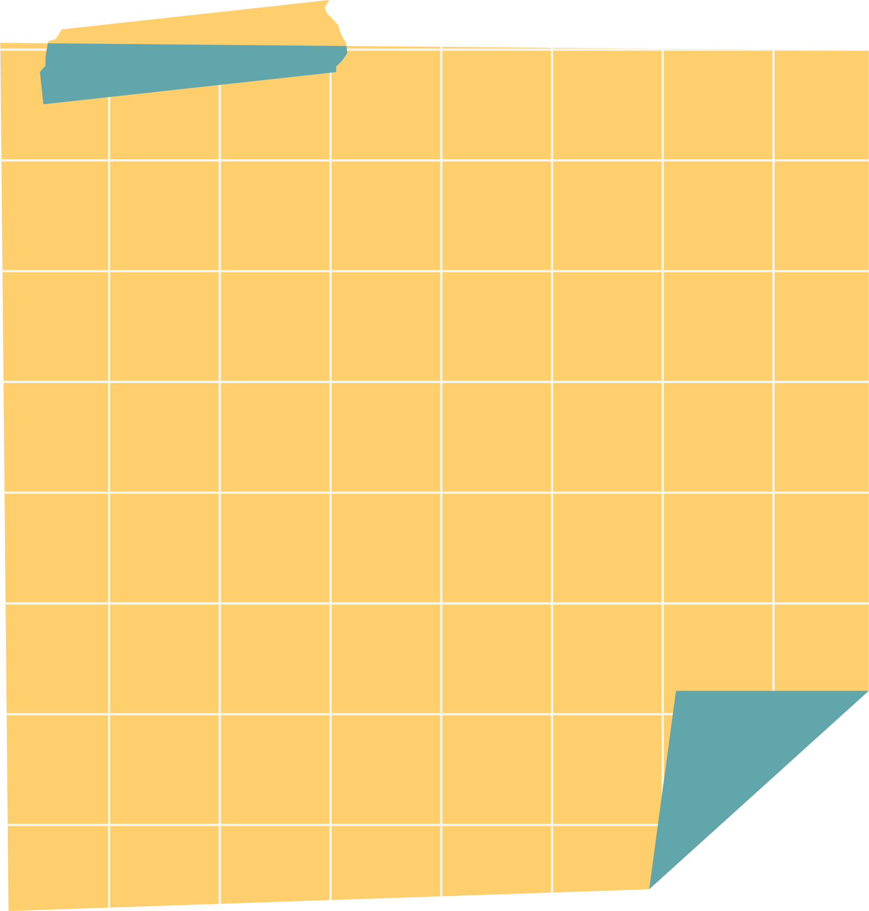


Củng cố kiến thức
NỘI DUNG BÀI HỌC
Luyện tập
Vận dụng

Slide 4
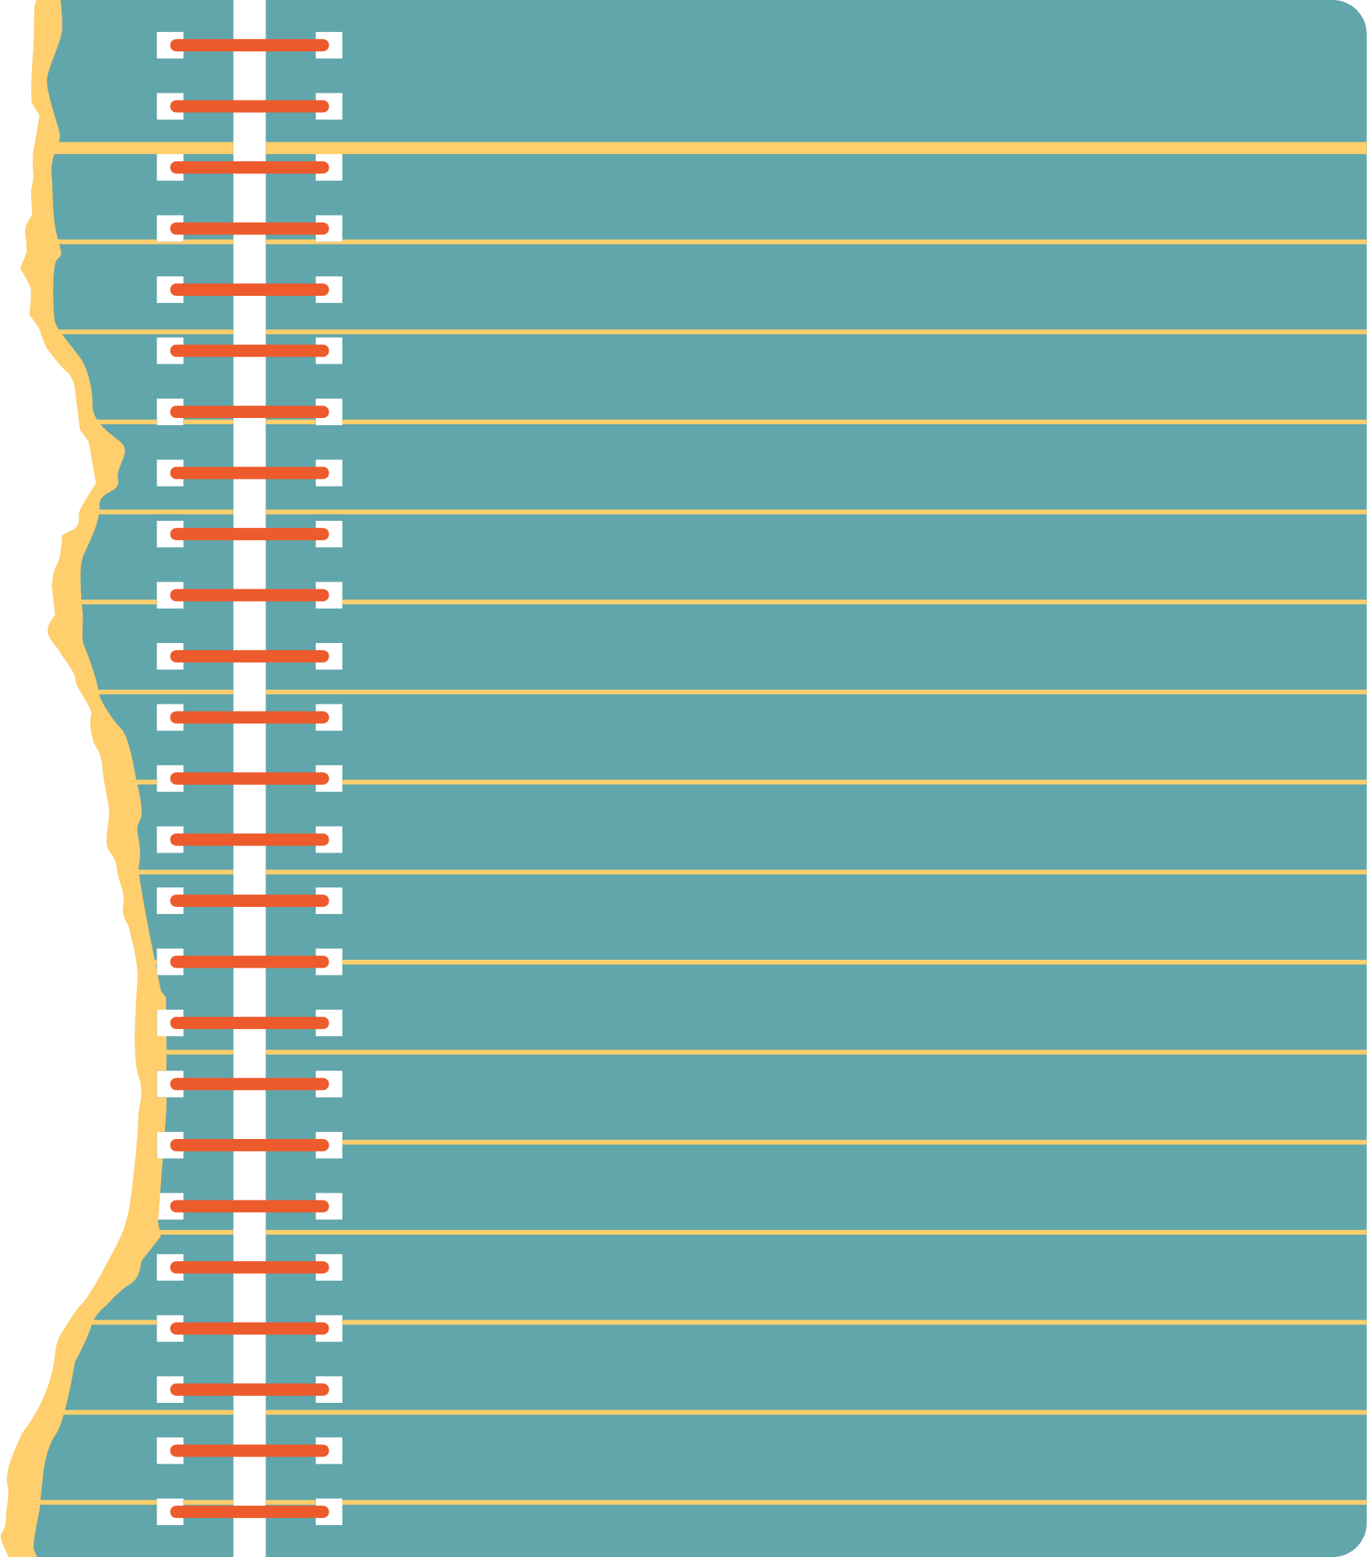



I. CỦNG CỐ KIẾN THỨC
HOẠT ĐỘNG NHÓM
Các nhóm hệ thống lại kiến thức đã học của chương và tổng hợp ý kiến vào giấy A1 thành sơ đồ tư duy trình bày các nội dung sau:
Các góc ở vị trí đặc biệt
Tia phân giác của một góc
Hai đường thẳng song song
Định lí

Slide 5





II. LUYỆN TẬP
Bài 1 (SGK – tr.108)
a) Cho một ví dụ về hai góc kề nhau, hai góc kề bù, hai góc đối đỉnh.
b) Thế nào là tia phân giác của một góc?
c) Cho một ví dụ về hai góc đồng vị, hai góc so le trong.
d) Nếu một đường thẳng cắt hai đường thẳng song song thì hai góc đồng vị có bằng nhau hay không? Hai góc so le trong có bằng nhau hay không?
e) Phát biểu tiên đề Euclid về đường thẳng song song.

Slide 6

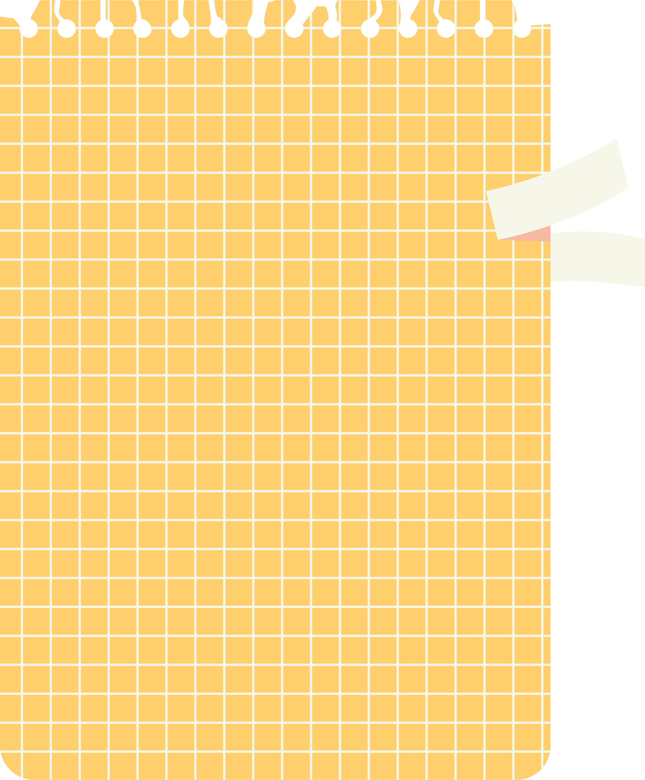

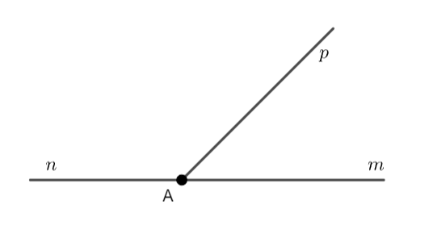
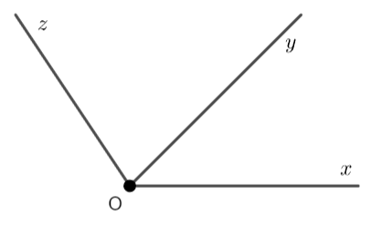
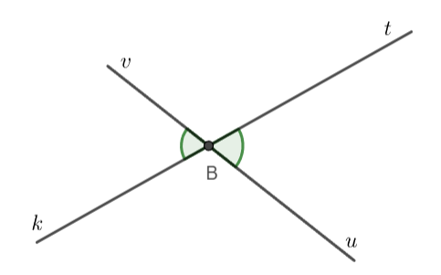
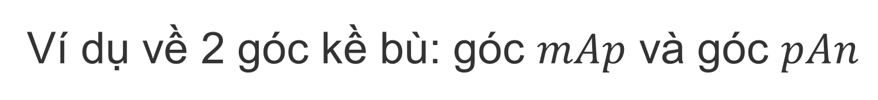
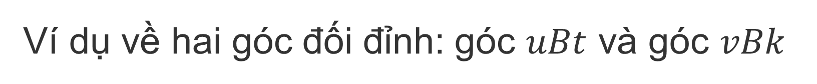
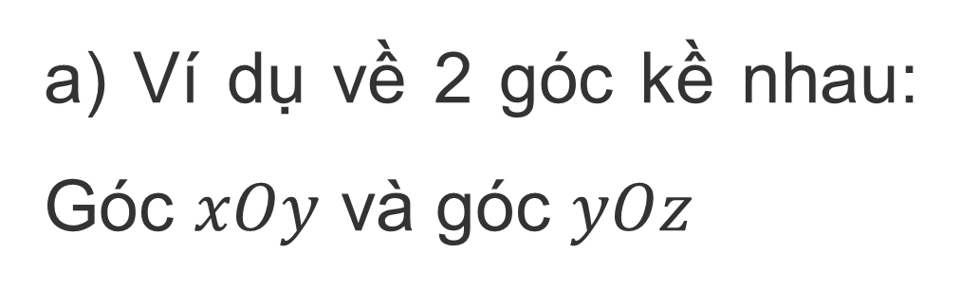
Giải
Ví dụ về 2 góc kề bù: góc $mAp$ và góc $pAn$
a) Ví dụ về 2 góc kề nhau: Góc $xOy$ và góc $yOz$
Ví dụ về hai góc đối đỉnh: góc $uBt$ và góc $vBk$

Slide 7


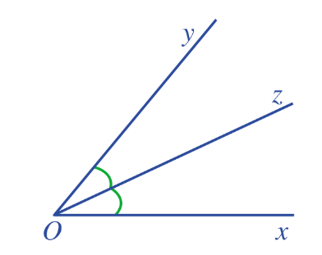
b) Tia phân giác của một góc là tia nằm trong góc và tạo với hai cạnh của góc đó hai góc bằng nhau.

Slide 8

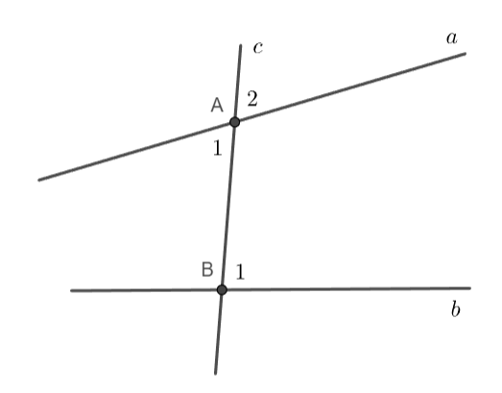

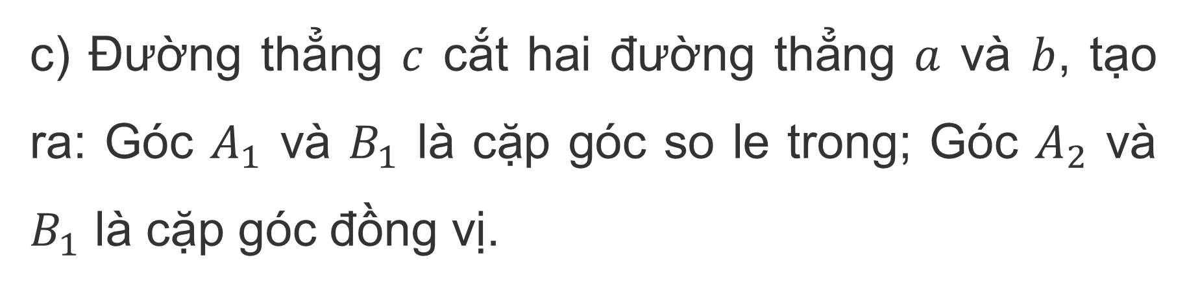
c) Đường thẳng $c$ cắt hai đường thẳng $a$ và $b$, tạo ra: Góc $A_{1}$ và $B_{1}$ là cặp góc so le trong; Góc $A_{2}$ và $B_{1}$ là cặp góc đồng vị.

Slide 9
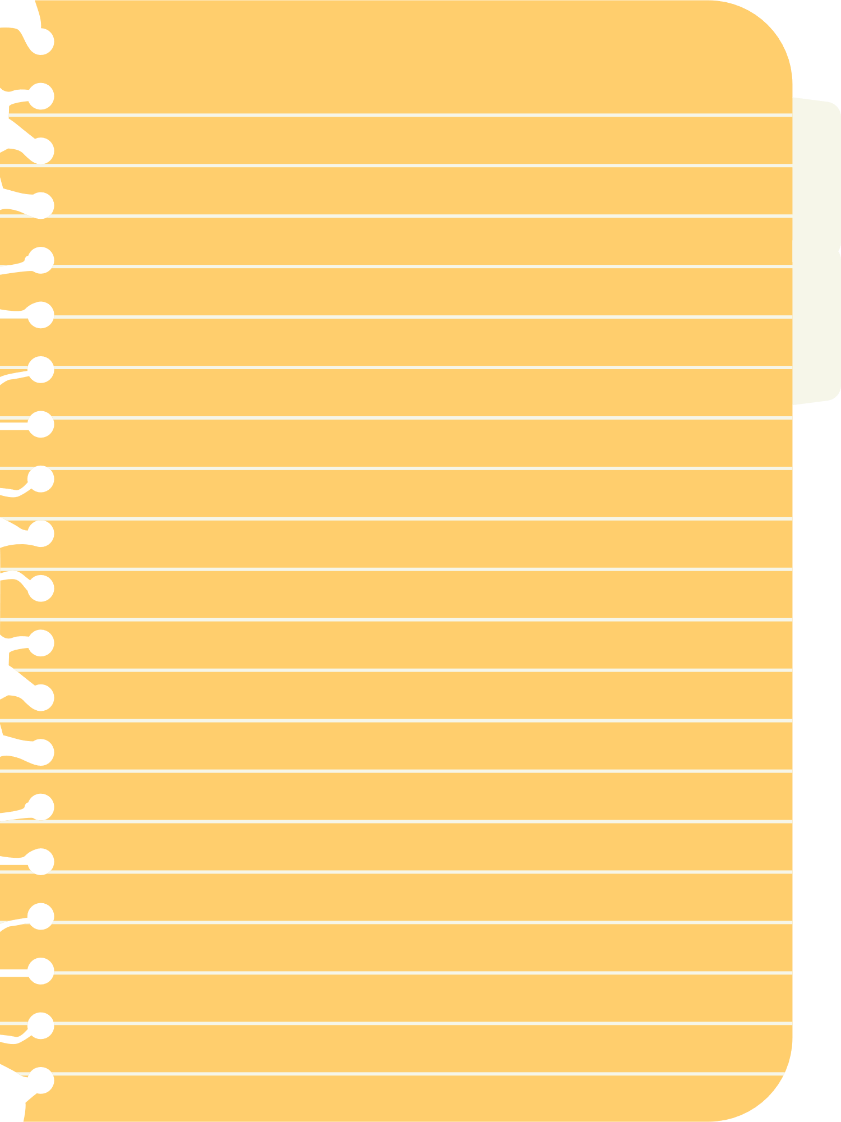

e) Tiên đề Euclide về đường thẳng song song: Qua 1 điểm nằm ngoài đường thẳng, có một và chỉ một đường thẳng song song với đường thẳng đã cho.
d) Nếu một đường thẳng cắt hai đường thẳng song song thì hai góc đồng vị bằng nhau; hai góc so le trong bằng nhau (Tính chất 2 đường thẳng song song).

Slide 10
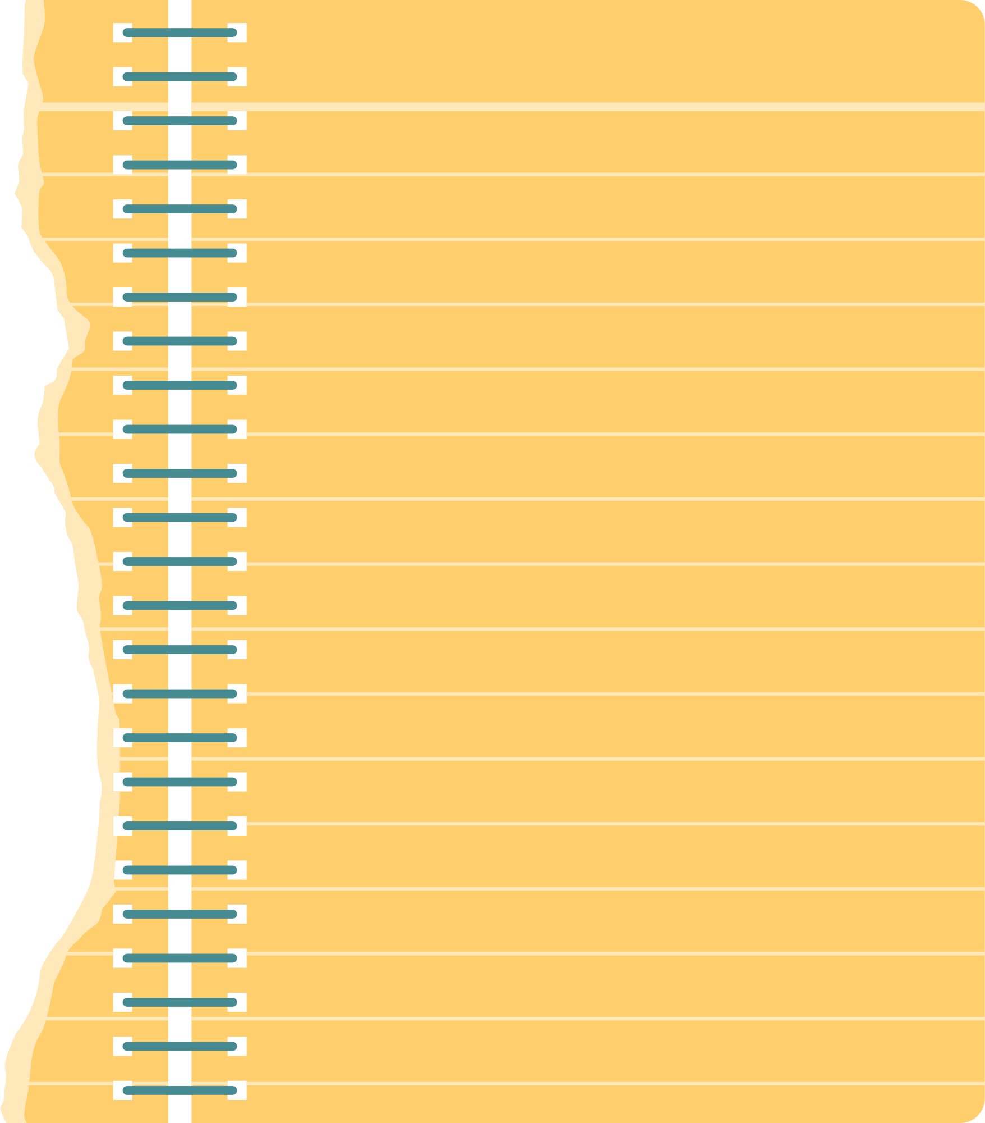

Bài 2 (SGK – tr.108)
a) Hai góc có tổng số đo bằng $180°$ có phải là hai góc kề bù hay không?
b) Hai góc bằng nhau và có chung đỉnh có phải là hai góc đối đỉnh hay không?

Slide 11
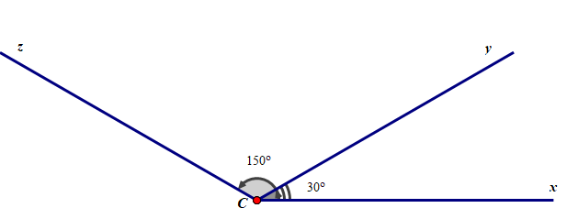
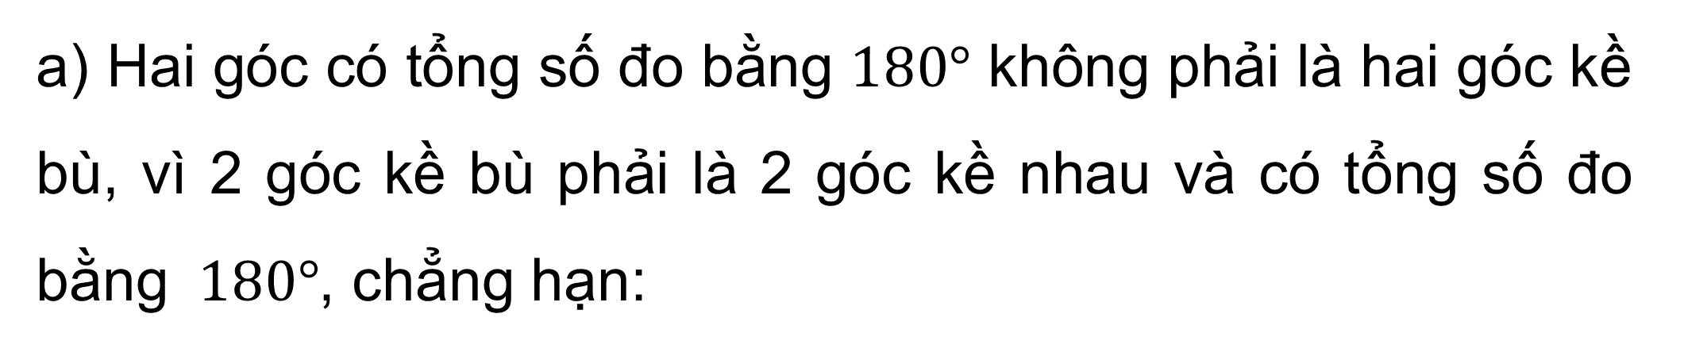
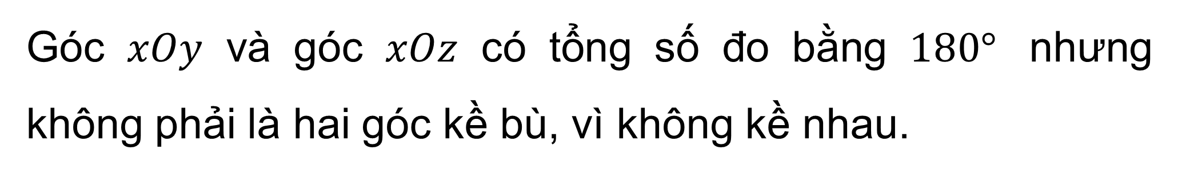
Giải
a) Hai góc có tổng số đo bằng $180°$ không phải là hai góc kề bù, vì 2 góc kề bù phải là 2 góc kề nhau và có tổng số đo bằng $180°$, chẳng hạn:
Góc $xOy$ và góc $xOz$ có tổng số đo bằng $180°$ nhưng không phải là hai góc kề bù, vì không kề nhau.

Slide 12
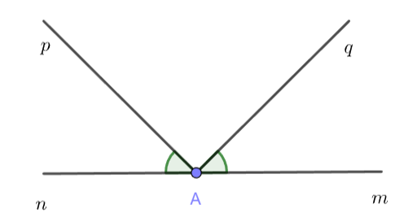
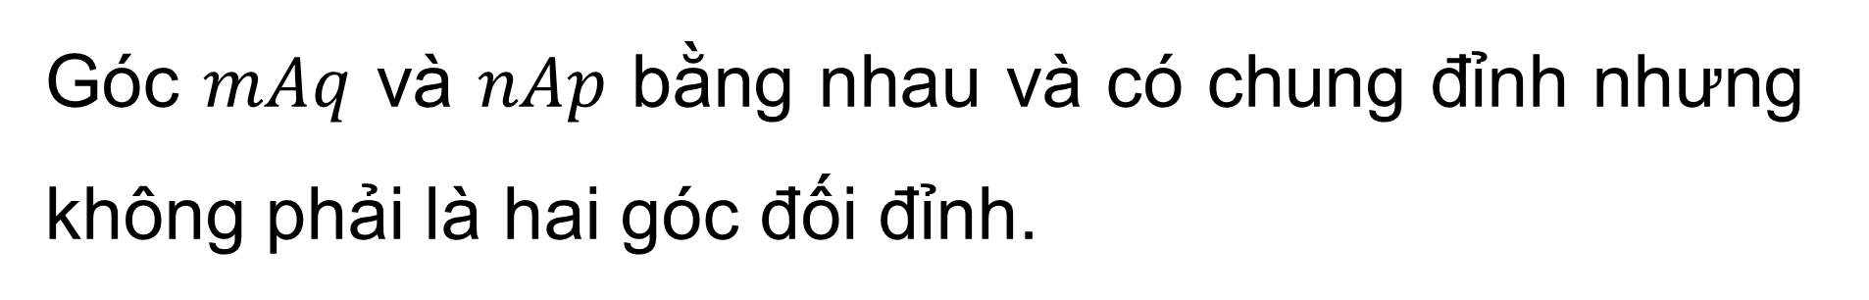
b) Hai góc bằng nhau và có chung đỉnh không phải là hai góc đối đỉnh, chẳng hạn:
Góc $mAq$ và $nAp$ bằng nhau và có chung đỉnh nhưng không phải là hai góc đối đỉnh.

Slide 13
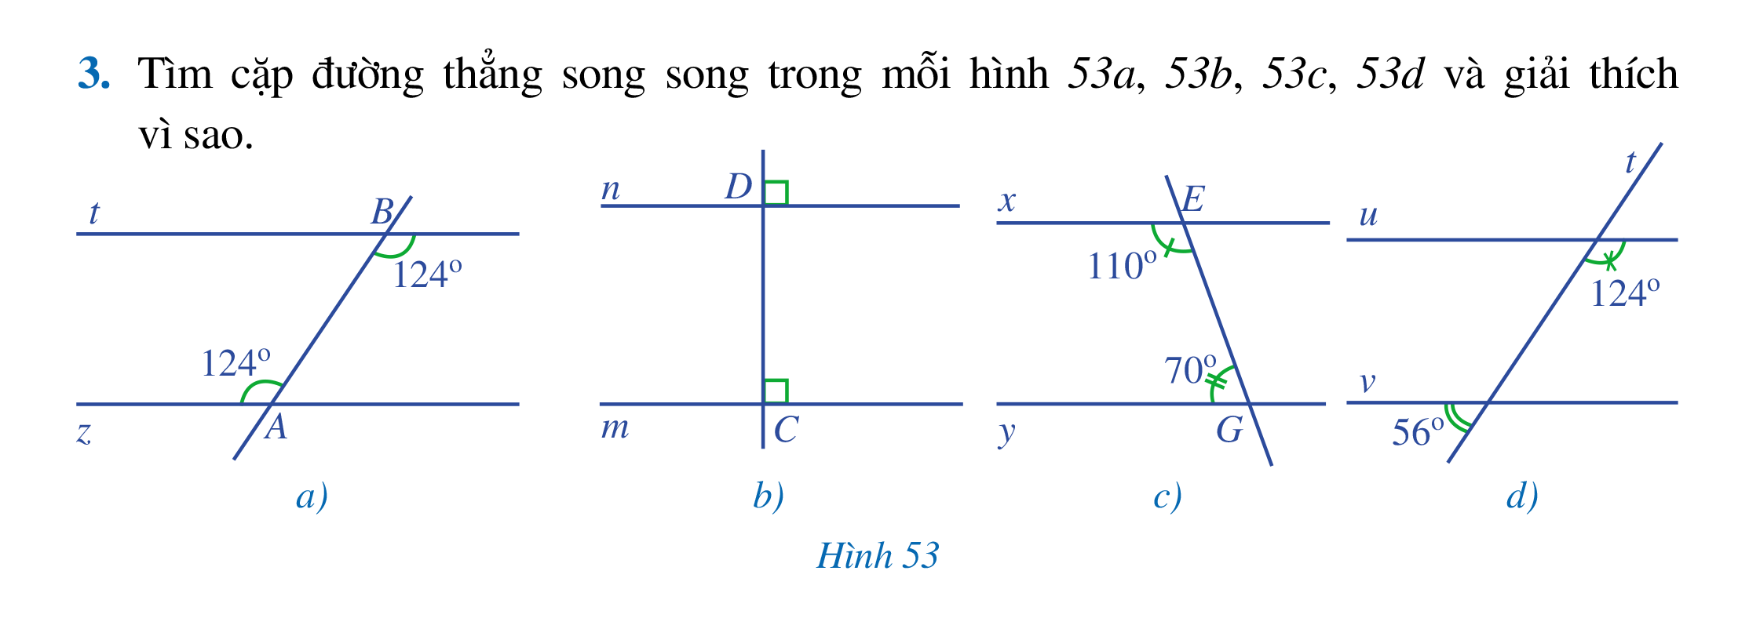
Bài 3 (SGK – tr.108) Tìm cặp đường thẳng song song trong mỗi hình 53a, 53b, 53c, 53d và giải thích vì sao?

Slide 14
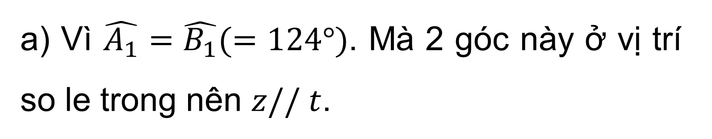
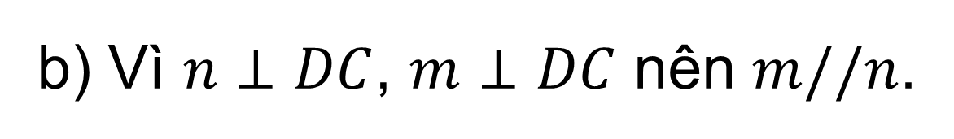
1
a) Vì $\hat{A_{1}}=\hat{B_{1}}(=124°)$. Mà 2 góc này ở vị trí so le trong nên $z// t$.
1
1
b) Vì $n⊥DC$, $m⊥DC$ nên $m//n$.

Slide 15


c) Vì $\hat{E_{1}}+\hat{E_{2}}=180°$ (2 góc kề bù) nên
$110°+\hat{E_{2}}=180°⇒\hat{E_{2}}=180°−110°=70°$
Vì $\hat{E_{2}}=\hat{G_{1}}(=70°)$. Mà 2 góc này ở vị trí so le trong nên $x//y$.
1
2
1
d) Vì $\hat{K_{1}}+\hat{K_{2}}=180°$ (2 góc kề bù) nên
$\hat{K_{1}}+56°=180°⇒\hat{K_{1}}=180°−56°=124°$.
Vì $\hat{H_{1}}=\hat{K_{1}}(=124°)$. Mà 2 góc này ở vị trí so le trong nên $x//y$.
1
2
1
K

Slide 16
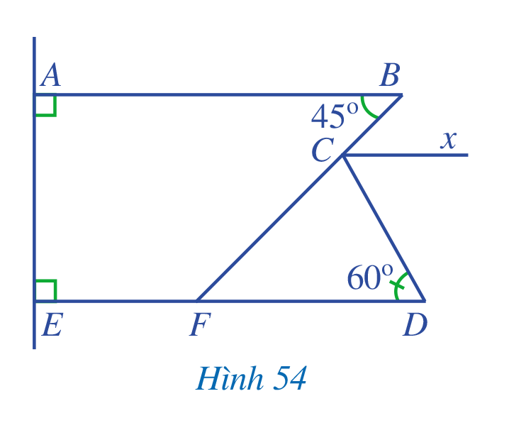
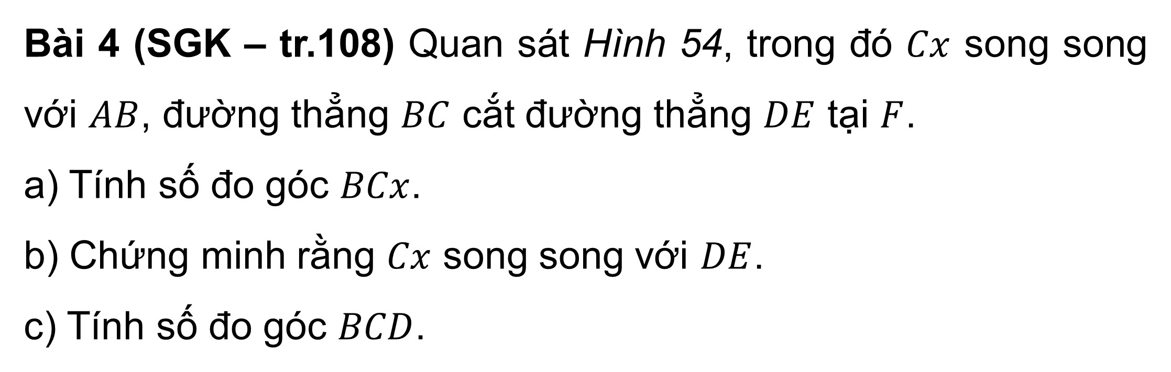
Bài 4 (SGK – tr.108) Quan sát Hình 54, trong đó $Cx$ song song với $AB$, đường thẳng $BC$ cắt đường thẳng $DE$ tại $F$.
a) Tính số đo góc $BCx$.
b) Chứng minh rằng $Cx$ song song với $DE$.
c) Tính số đo góc $BCD$.

Slide 17
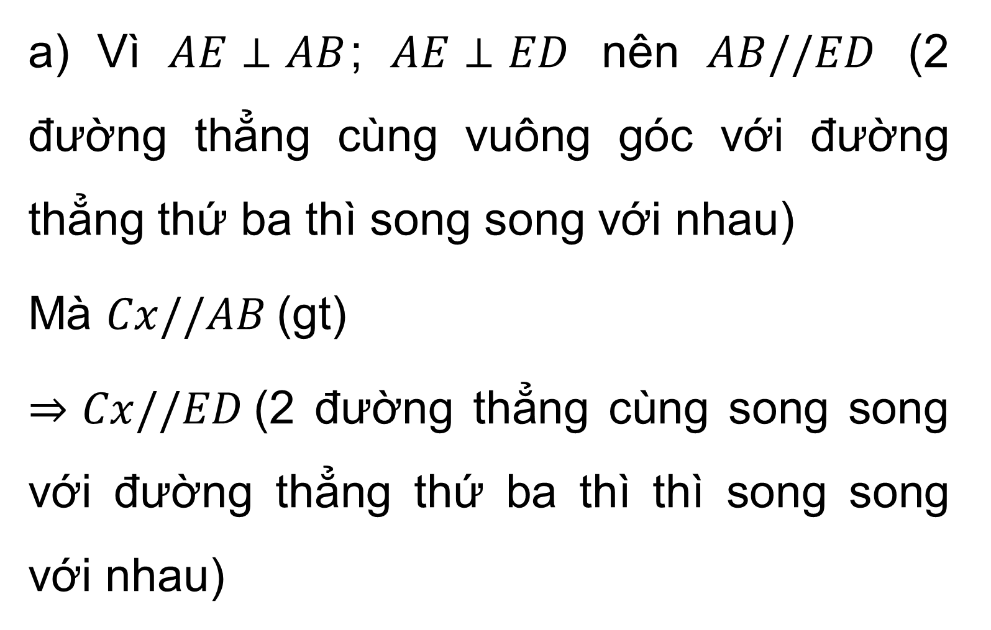
Giải
a) Vì $AE⊥AB$; $AE⊥ED$ nên $AB//ED$ (2 đường thẳng cùng vuông góc với đường thẳng thứ ba thì song song với nhau)
Mà $Cx//AB$(gt)
$⇒Cx//ED$(2 đường thẳng cùng song song với đường thẳng thứ ba thì thì song song với nhau)

Slide 18

b) Vì $Cx//AB$nên $\hat{ABC}=\hat{BCx}$ (hai góc so le trong)
Mà $\hat{ABC}=45°⇒\hat{BCx}=45°$
Vì $Cx//ED$nên $\hat{EDC}=\hat{DCx}$ (hai góc so le trong)
Mà $\hat{EDC}=60°⇒\hat{DCx}=60°$
c) Vì tia $Ox$ nằm trong góc $BCD$ nên:
$\hat{BCD}=\hat{BCx}+\hat{DCx}=45°+60°=105°$

Slide 19
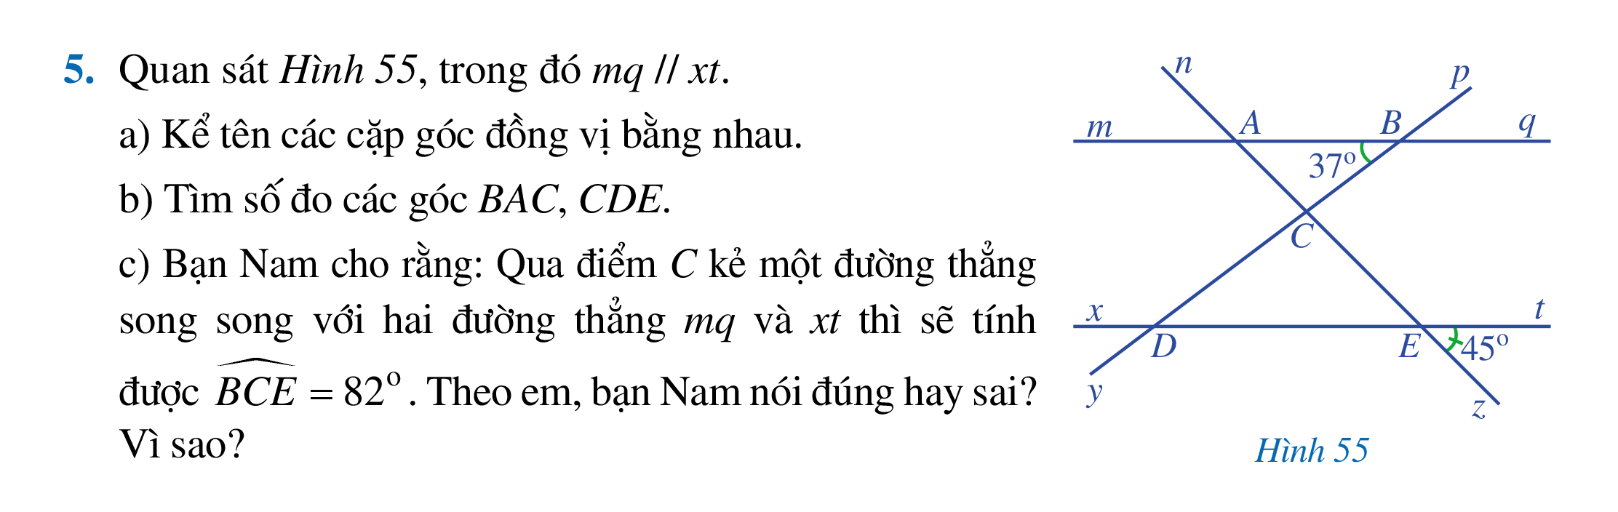
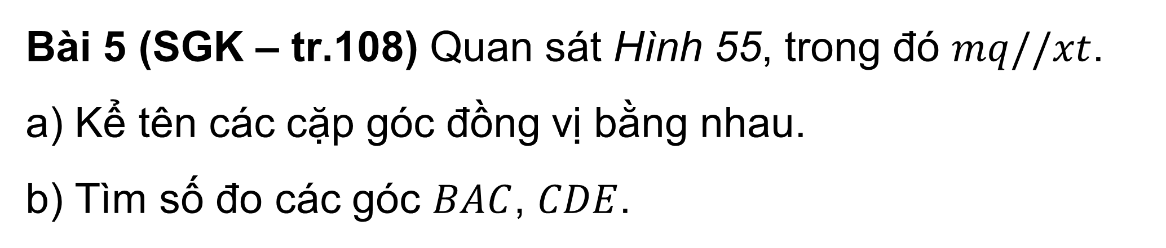
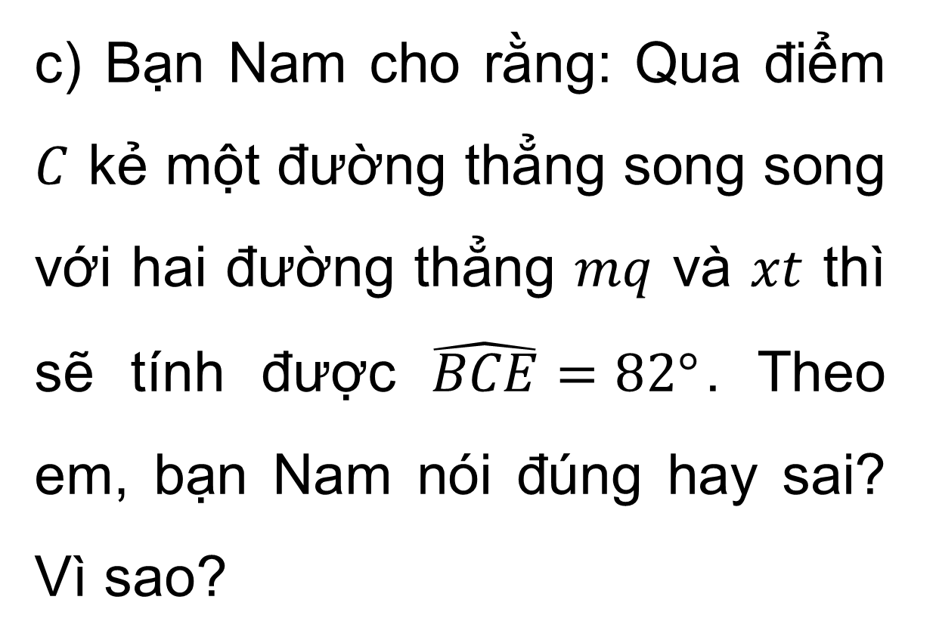
Bài 5 (SGK – tr.108) Quan sát Hình 55, trong đó $mq//xt$.
a) Kể tên các cặp góc đồng vị bằng nhau.
b) Tìm số đo các góc $BAC$, $CDE$.
c) Bạn Nam cho rằng: Qua điểm $C$ kẻ một đường thẳng song song với hai đường thẳng $mq$ và $xt$ thì sẽ tính được $\hat{BCE}=82°$. Theo em, bạn Nam nói đúng hay sai? Vì sao?

Slide 20
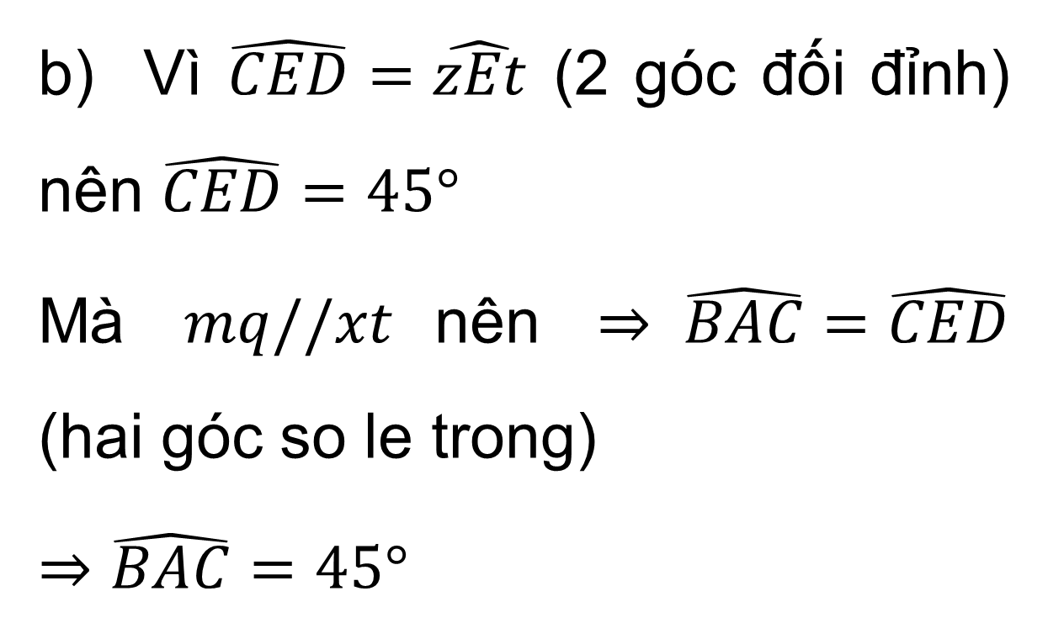

Giải
a) Các cặp góc đồng vị bằng nhau là:
góc $mAn$ và $xEn$
góc $mAz$ và $xEz$
góc $nAq$ và $nEt$
góc $qAz$ và $tEz$
góc $pBq$ và $pDt$
góc $qBy$ và $tDy$
góc $mBy$ và $xDy$
góc $pBm$ và $pDx$
b) Vì $\hat{CED}=\hat{zEt}$ (2 góc đối đỉnh) nên $\hat{CED}=45°$
Mà $mq//xt$nên $⇒ \hat{BAC}=\hat{CED}$ (hai góc so le trong)
$$⇒\hat{BAC}=45°$$

Slide 21
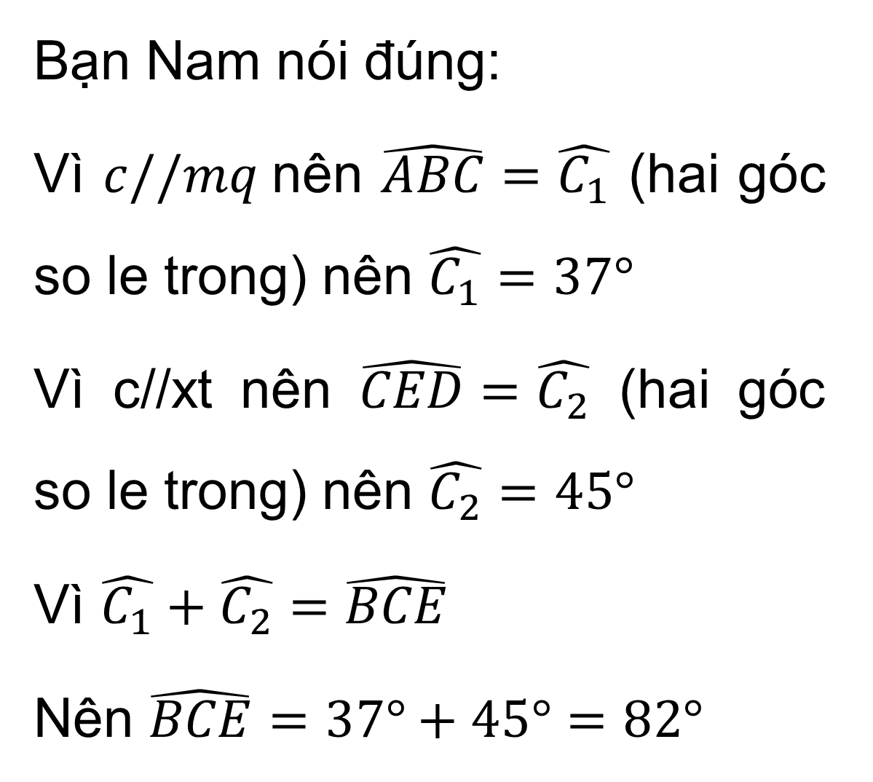
c) Ta có hình vẽ:
Bạn Nam nói đúng:
Vì $c//mq$nên $\hat{ABC}=\hat{C_{1}}$ (hai góc so le trong) nên $\hat{C_{1}}=37°$
Vì c//xt nên $\hat{CED}=\hat{C_{2}}$ (hai góc so le trong) nên $\hat{C_{2}}=45°$
Vì $\hat{C_{1}}+\hat{C_{2}}=\hat{BCE}$
Nên $\hat{BCE}=37°+45°=82°$
1
c
2

Slide 22

III. VẬN DỤNG
Câu 1. Cho hai góc kề bù AOB và BOC. Tia OM nằm giữa hai tia OB và OC. Tia ON là tia đối của tia OM. Khi đó cặp góc đối đỉnh là cặp góc nào trong các cặp góc sau đây?
A. $\hat{BOM}$ và $\hat{CON}$
B. $\hat{AOB}$ và $\hat{AON}$
C. $\hat{AOM}$ và $\hat{CON}$
D. $\hat{COM}$ và $\hat{CON}$

Slide 23
Câu 2. Trong các khẳng định sau, khẳng định nào đúng?
A. Hai góc bằng nhau thì đối đỉnh
B. Hai góc không đối đỉnh thì không bằng nhau
C. Hai góc đối đỉnh thì bằng nhau
D. Cả ba khẳng định trên đều đúng.

Slide 24

Câu 3. Hai đường thẳng cắt nhau tạo thành bốn góc khác góc bẹt. Biết số đo của một trong bốn góc đó là $65°$. Khi đó số đo của ba góc còn lại là:
A. $65°, 115°, 120°$, B. $65°, 65°, 115°$,
C. $115°, 115°, 50°$; D. $65°, 115°, 115°$.

Slide 25

Câu 4. Hai đường thẳng cắt nhau tạo thành bốn góc khác góc bẹt. Số đo của bốn góc đó có thể là trường hợp nào trong các trường hợp sau đây?
A. $70°, 70°, 70°, 110°$
B. $60°, 120°, 120°, 120°$
C. $80°, 50°, 130°, 100°$
D. $90°, 90°, 90°, 90°$.

Slide 26

Câu 5. Hai đường thẳng $AB$ và $CD$ cắt nhau tại $O$. Cho $OM$ là tia phân giác của góc $BOD$ và $\hat{BOM}=30°$. Số đo của góc $AOC$ bằng:
A. $30°$
B. $60°$
C. $120°$
D. Một kết quả khác.

Slide 27
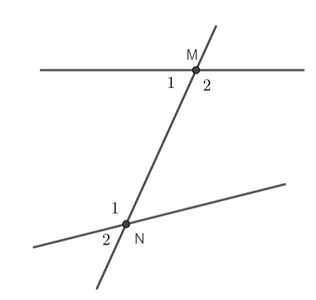

Câu 6. Cho hình sau:
a) Cặp góc so le trong là cặp góc:
A. $\hat{M_{1}}, \hat{M_{2}}$ B. $\hat{M_{1}}, \hat{N_{1}}$
C. $\hat{M_{1}}, \hat{N_{2}}$ D. $\hat{M_{2}}, \hat{N_{1}}$.
b) Cặp góc đồng vị là cặp góc:
A. $\hat{M_{1}}, \hat{M_{2}}$ B. $\hat{M_{1}}, \hat{N_{1}}$
C. $\hat{M_{1}}, \hat{N_{2}}$ D. $\hat{M_{2}}, \hat{N_{1}}$.

Slide 28
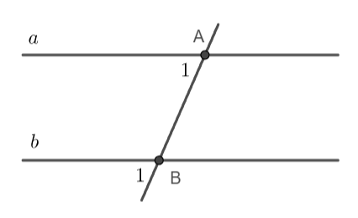
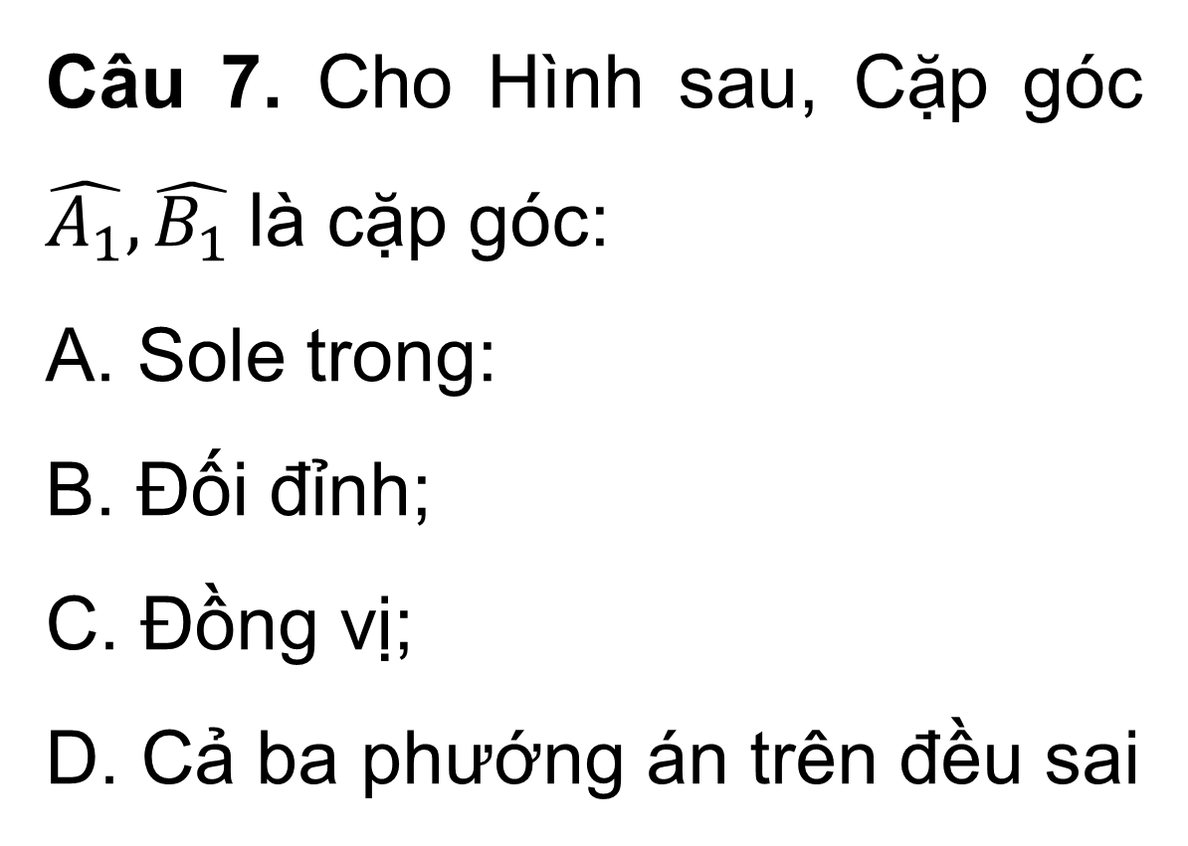
Câu 7. Cho Hình sau, Cặp góc $\hat{A_{1}}, \hat{B_{1}}$là cặp góc:
A. Sole trong:
B. Đối đỉnh;
C. Đồng vị;
D. Cả ba phướng án trên đều sai

Slide 29
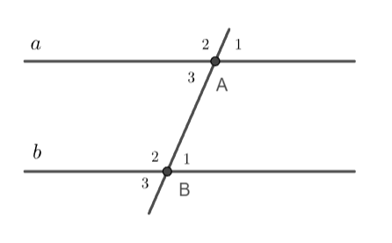

Câu 8. Cho Hình sau, đường thẳng $a$ song song với đường thẳng $b$ nếu:
A. $\hat{A_{1}}=\hat{B_{2}}$
B. $\hat{A_{2}}=\hat{B_{3}}$
C. $\hat{A_{3}}=\hat{B_{2}}$
D. $\hat{A_{3}}=\hat{B_{1}}$.

Slide 30
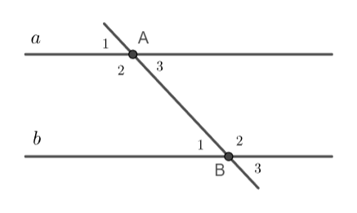

Câu 9. Cho Hình sau, biết $a//b$. Khẳng định nào sau đây là sai?
A. $\hat{A_{1}}>\hat{B_{1}}$
B. $\hat{A_{2}}=\hat{B_{2}}$
C. $\hat{A_{3}}=\hat{B_{1}}$
D. $\hat{A_{3}}=\hat{B_{3}}$

Slide 31
HƯỚNG DẪN VỀ NHÀ
Ôn tập, khắc sâu lại các kiến thức đã học trong chương.
Hoàn thành nốt các bài tập SGK.

Slide 32

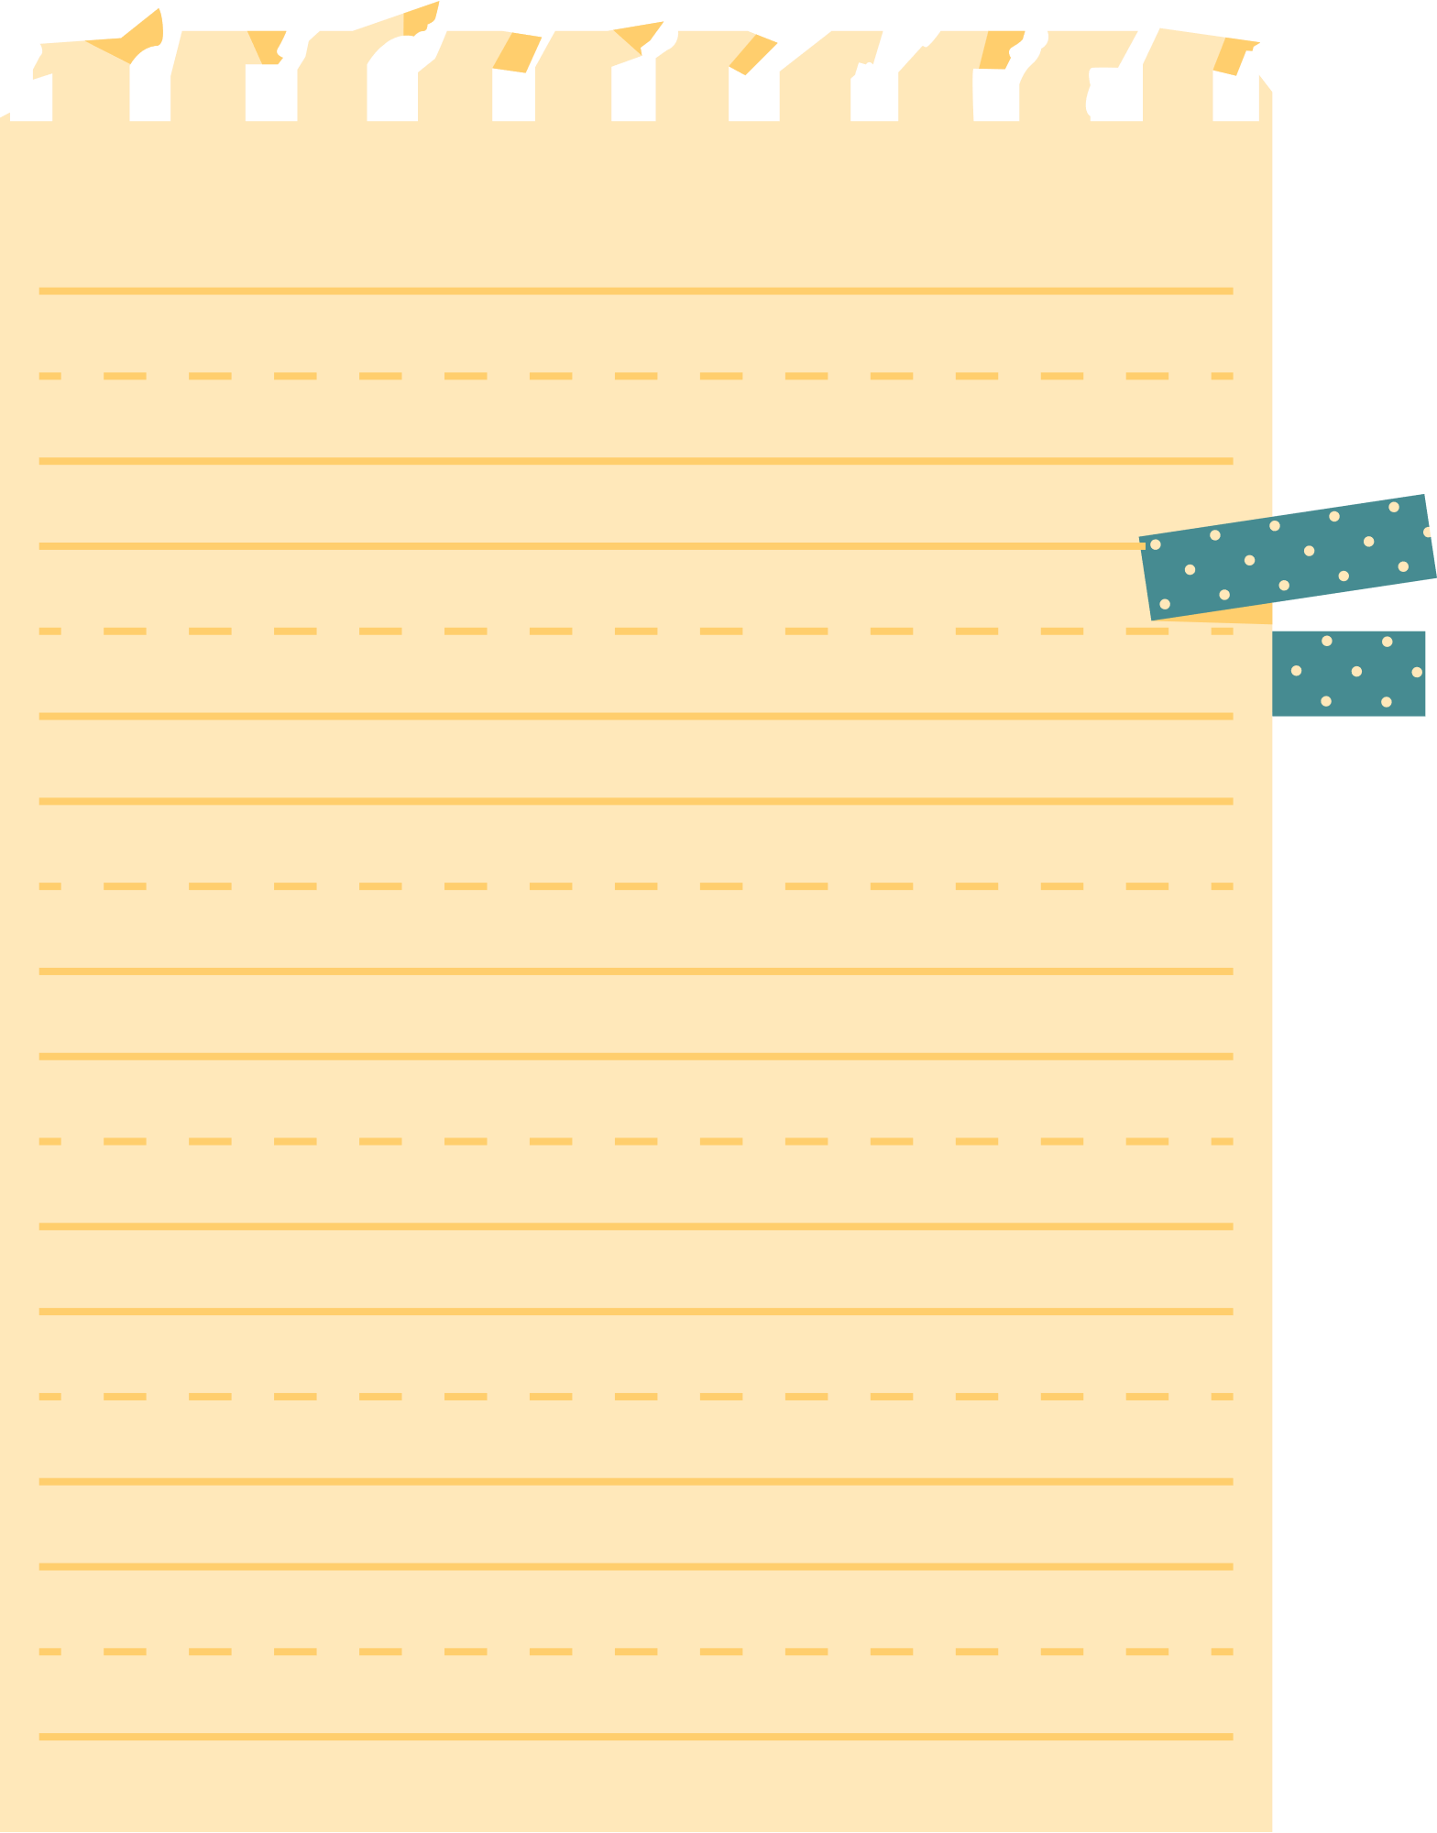
HẸN GẶP LẠI CÁC EM TRONG BUỔI HỌC TỚI

